Slide 1


Java
Классы и интерфейсы
курс
Программирование для мобильных платформ

Slide 2
  Классы и методы
  Формальное описание класса
  <модификатор> class <ИмяКласса>
{
[модификатор] <тип> <переменная_экземпляра 1>;
[модификатор] <тип> <переменная_экземпляра N>;
[модификатор] <тип> <метод_класса1>(<список форм, парам.) {// тело метода; }
[модификатор] <тип> <метод_классаN>(<список форм.парам.>) {// тело метода; }
  }
Весь код Java-программы должен находиться внутри одного или нескольких классов. Таким образом, класс является основным базовым элементом языка Java и основной структурной единицей языка Java-программ.
модификаторы – ключевые слова типа static, public, private и др., определяющие поведение класса;
ИмяКласса – имя, которое присваивается классу;
ИмяСуперкласса – имя класса, от которого наследуется класс (его называют суперклассом);
ИменаИнтерфейсов – имена интерфейсов, которые реализуются данным классом (об интерфейсах будет рассказано ниже).
Во главе иерархии классов Java стоит единственный встроенный класс — Object. Если вы хотите создать подкласс непосредственно этого класса, ключевое слово extends и следующее за ним имя суперкласса можно опустить — транслятор включит их в определение класса автоматически.

Slide 3
  Классы и методы
Описание класса
  public class Point
  {
  private int x, y;
  public Point () {x=0;y=0; }
  public Point (int x1,int y1)
    {x=x1;y=y1; }
  public int getX() {return x;}
  public int getY() {return y;}
  }
Экземплярные переменные (instance variables)
память класса
Конструкторы (перегруженные)
интерфейс класса
Методы класса (methods)
Совокупность методов класса называют интерфейсом класса

Slide 4
  Классы и методы
Данные или переменные, определенные в классе, называются переменными экземпляра или экземплярными переменными (instance variables). Код содержится внутри методов (methods). Все вместе, методы и переменные, определенные внутри класса, называются членами класса (class members).
Механизм конструкторов реализован в Java так же как в С++. Если в классе не определен ни один явный конструктор, то Java автоматически создает для этого класса конструктор по умолчанию (default constructor). Конструктор по умолчанию инициализирует все переменные экземпляра нулями.

Slide 5
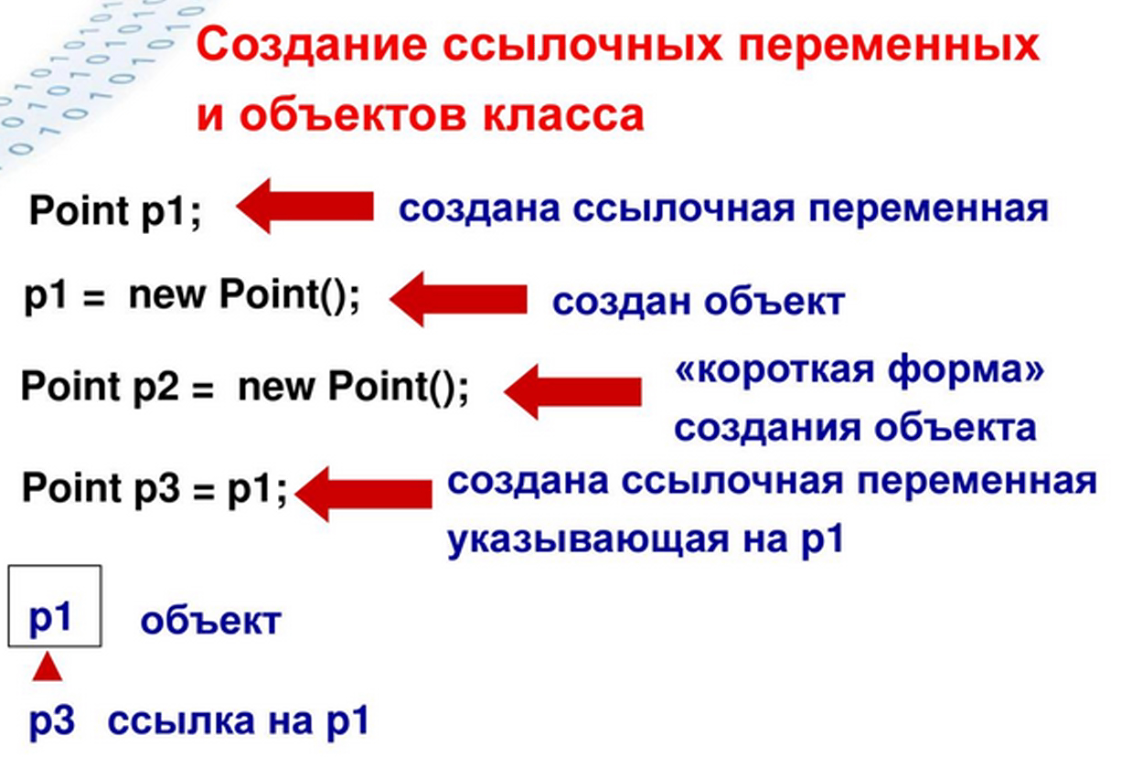
  Классы и методы

Slide 6
  Классы и методы
  Создание ссылочных переменных и объектов класса
Создание объекта класса в Java - это двухшаговый процесс.
Во-первых, необходимо объявить переменную типа «класс», которая будет ссылаться на объект (ее называют ссылочной переменной).
Во-вторых, необходимо распределить память для объекта и записать в ссылочную переменную адрес ячейки памяти, выделенной объекту.
В отличие от C++ в языке Java память для всех экземпляров класса должна распределяться динамически – с помощью оператора new.
Оператор new создает экземпляр указанного класса и возвращает ссылку на вновь созданный объект. Как и в С++ для доступа к переменным и методам класса используется операция «.»
На заметку! Те, кто знаком с языками C/C++, вероятно заметили, что ссылки на объекты выглядят подобно указателям. В общих чертах это впечатление верно. Ссылка на объект похожа на указатель памяти. Основное различие между ними — и основное свойство, обеспечивающее безопасность программ Java — в том, что ссылками нельзя манипулировать как настоящими указателями. В частности, ссылка на объект не может указывать на произвольную ячейку памяти, и ею нельзя манипулировать как целочисленным значением.

Slide 7
  Классы и методы
  Основные концепции ООП

Slide 8
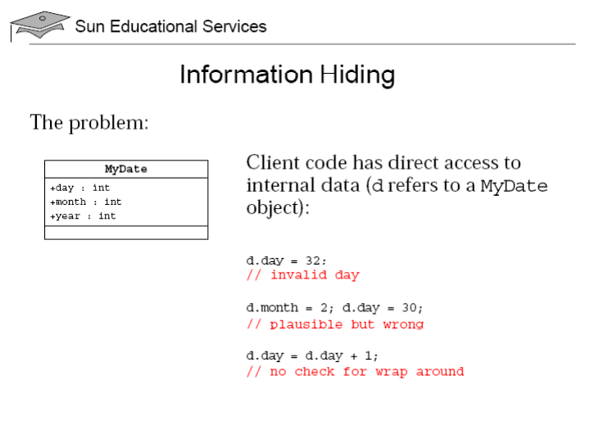
Классы и методы (инкапсуляция)
Зачем и от кого нужно скрывать данные?

Slide 9
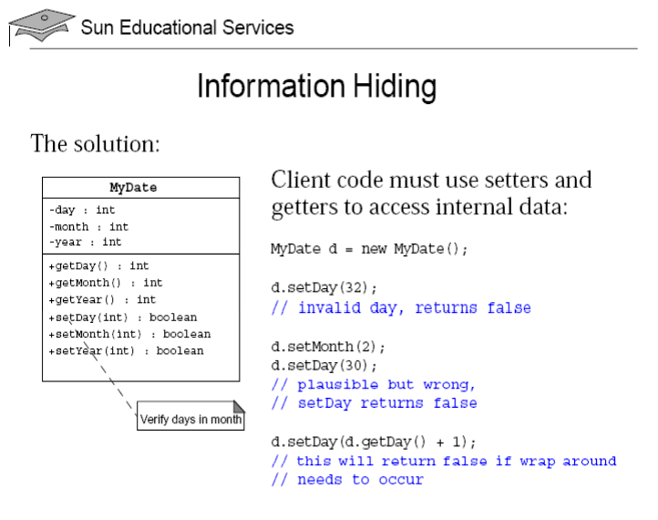
Классы и методы (инкапсуляция)

Slide 10
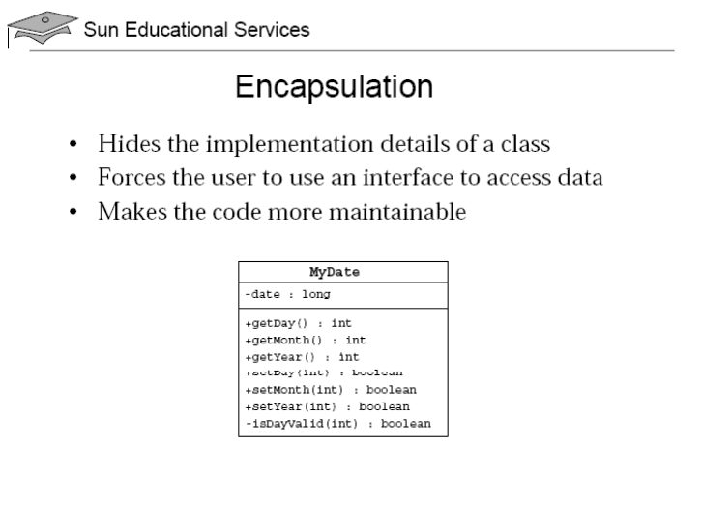
Классы и методы (инкапсуляция)

Slide 11
  Классы и методы
  Конструкторы и деструкторы
О конструкторах языка Java можно сказать то же, что и о конструкторах C++.
1. Что вы помните о конструкторах C++?
2. Что вы помните о деструкторах C++?
3. Что вы знаете о деструкторах Java?

Slide 12
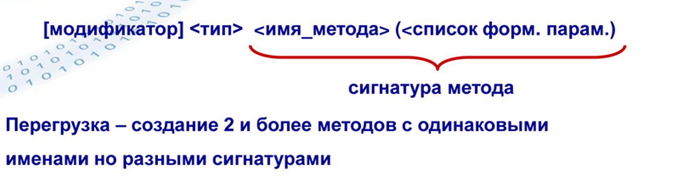
  Классы и методы
Перегрузка методов (overloading)
Имя метода, число и тип его входных параметров образуют сигнатуру (signature) метода.
Компилятор различает методы не по именам, а по сигнатурам. Это позволяет в пределах одного класса определить два или более метода, которые совместно используют одно и то же имя, но имеют разные сигнатуры. Такие методы называют перегруженными (overloaded), а процесс их создания – перегрузкой (overloading).
Когда исполняющая система сталкивается с вызовом перегруженного метода, то выполнятся тот метод, сигнатура которого соответствует используемой в вызове. Если строгого соответствия не найдено, вызывается метод, подходящий по сигнатуре с учетом возможного автоматического преобразования типов входных параметров.

Slide 13
  Классы и методы
Модификатор static
Статические переменные
  Объявление: static <type> <name> Обращение: <classname>.<varname>
    Статические переменные:
создаются в единственном экземпляре
существуют вне зависимости от объектов класса
создаются JVM в момент первого обращения к классу
допускают обращение до создания объектов класса
Модификатор static может быть указан в объявлении экземпляра переменной или метода.
Для экземплярной переменной модификатор static означает, что такая переменная создается в единственном экземпляре вне зависимости от количества объектов данного класса, т.е. при создании объектов класса, копий статических переменных не делается, вместо этого все объекты данного класса используют одну и ту же статическую переменную.

Slide 14
  Классы и методы
Модификатор static
Статические переменные
Статическая переменная существует даже в том случае, если не создано ни одного объекта класса. Статические переменные класса размещаются JVM отдельно от объектов класса в некоторой области памяти в момент первого обращения к данному классу. К статическим переменным можно обращаться до создания объектов данного класса и без ссылки на какой-либо объект.
ПРИМЕР 7.1
class StaticDemo {
static int a = 42;
static int b = 99;
static void callme () {
System.out.println("a = " + a);}
}
class StaticByName {
public static void main(String args[]) {
StaticDemo.callme ();
System.out.println("b = " + StaticDemo.b);
}
}
Вывод этой программы выглядит следующим образом:
а = 42
b = 99

Slide 15
  Классы и методы
Модификатор static
  Статические блоки кода
  Объявление:
  static {
  }
  Для организации вычислений с целью инициализации статических переменных можно объявить статический блок, который будет выполняться только один раз, когда класс впервые загружается.
Статические методы
На методы, объявленные как static, накладывается ряд ограничений.
Они могут вызывать только другие статические методы.
Они должны осуществлять доступ только к статическим переменным.
Они ни коим образом не могут ссылаться на члены типа this или super.

Slide 16
  Классы и методы
  Использование ключевого слова this
  Чтобы обойти скрытие переменной экземпляра формальными параметрами
  class Point {
  int х, у;
    Point (int x, int у) {
    this.x=x;
  this.y=y; }
  }
ПРИМЕР 7.2
Ключевое слово this используется когда методу необходимо обратиться к объекту, который его вызвал. Например, если использовать в качестве формальных параметров метода переменные с теми же именами, что и имена экземплярных переменных класса (а синтаксисом Java это не запрещено), произойдет эффект, который называется скрытие переменной экземпляра, т.е. формальный параметр скроет экземплярную переменную. Чтобы обойти этот эффект можно использовать ключевое слово this.

Slide 17
  Классы и методы
  Использование ключевого слова this
  2. Чтобы вызвать один конструктор из другого конструктора (explicit constructor invocation):
  public class Rectangle // пример без вызова другого конструктора
  {
  private int x, y, w, h;
  public Rectangle() {this.x = 0; this.y = 0; this.w = 0; this.h = 0;}
  public Rectangle(int w, int h) {this.x = 0; this.y = 0; this.w = w; this.h = h;}
  public Rectangle(int x, int y, int w, int h) {this.x = x; this.y = y; this.w = w; this.h = h;}
  }
ПРИМЕР 7.2 (продолж)
  public class Rectangle // пример с вызовом другого конструктора
  {
  private int x, y, w, h;
  public Rectangle() {this(0, 0, 0, 0);}
  public Rectangle(int w, int h) {this(0, 0, w, h);}
  public Rectangle(int x, int y, int w, int h) {this.x = x; this.y = y; this.w = w; this.h = h;}
  }

Slide 18
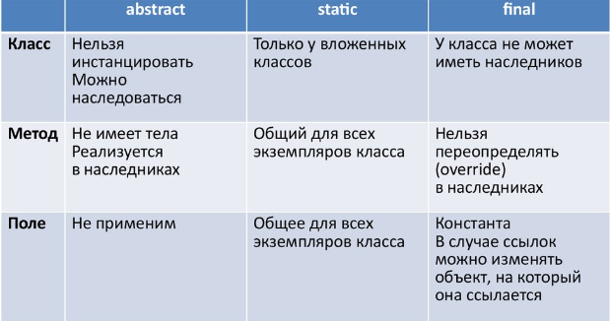
  Классы и методы
Специальные модификаторы
быть

Slide 19
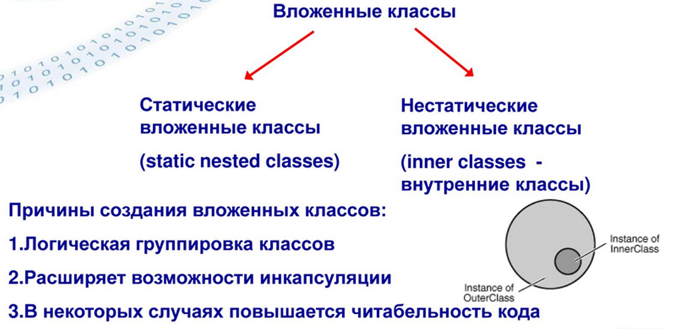
  Классы и методы
  Вложенные (nested) классы
Существует возможность определения одного класса внутри другого. Область видимости вложенного класса ограничивается областью видимости включающего класса. Таким образом, если класс B определен в классе A, то он известен только внутри класса А, но не вне его. Вложенный класс имеет доступ к членам класса, в который он вложен. Однако включающий класс не имеет доступа к членам внутреннего класса.
При компиляции фрагмента кода, содержащего вложенные классы, компилятор создает для каждого из классов собственный файл байт-кода (*.class). Их имена составляются из имени внешнего класса и имени вложенного класса, соединенных знаком $. Для нижеприведенного фрагмента кода будут созданы файлы Outer.class и Outer$Inner.class.

Slide 20
  Классы и методы
  Вложенные (nested) классы
Вложенные классы делятся на два вида: статические и нестатические. (static nested classes) и (inner classes) соответственно.
class OuterClass {
...
static class StaticNestedClass { ... }
class InnerClass { ... }
}
Нестатические классы имеют доступ к полям содержащего их класса, даже если они объявлены как private. Статические — не имеют доступ к членам внешнего класса. Как и другие поля класса, вложенные классы могут быть объявлены как private, public, protected, или package private.

Slide 21
  Классы и методы
  Вложенные (nested) классы
Доступ к вложенному классу осуществляется с помощью следующей конструкции:
OuterClass.StaticNestedClass
Синтаксис создания объекта статического вложенного класса:
OuterClass.StaticNestedClass nestedObject = new OuterClass.StaticNestedClass();
Внутренние (нестатические) классы, их переменные и методы связаны с объектом внешнего класса. Внутренние классы не могут содержать в себе статические методы и поля. Внутренние классы не могут существовать без экземпляра внешнего. Для создания объекта:
OuterClass.InnerClass innerObject = outerObject.new InnerClass();

Slide 22
  Классы и методы
  Вложенные (nested) классы
статические
нестатические
class А {
static int х;
int у;
A()
{System.out.println("constructor А");
}
static class В
{В ()
{System.out.println("constrcutor В“);
  х = 5;
  А а = new А();
  а.у = 15;
  }
  }}
class А {
static int х;
int у;
A()
{System.out.println("constructor А");
}
class В
{В ()
{System.out.println("constrcutor В“);
    х = 5;
    у = 15;
    }
  }}
public class Test {
  public static void main(String[ ] args)
  {
    A.B b = new A.B();} }
public class Test {
  public static void main(String[ ] args)
  {
    A a = new A();
    A.B b = a.new B(); }}
классы
объекты

Slide 23
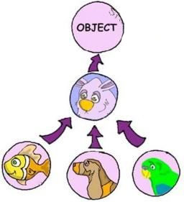
Наследование

Slide 24
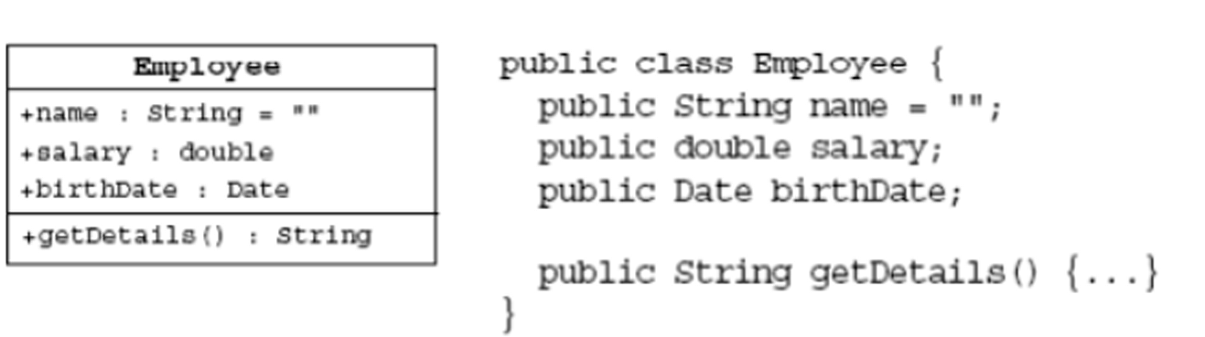
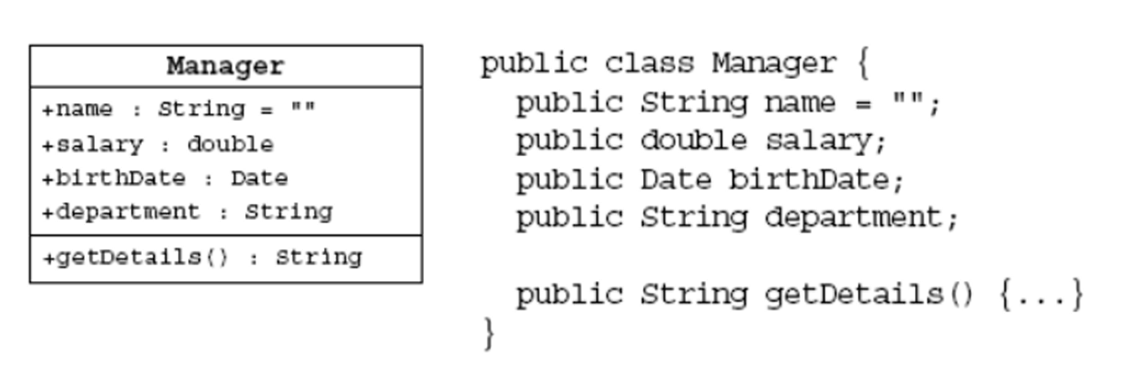
  Наследование
  Подклссы и суперклассы
Перед вами класс «работник» – employee:
И класс управляющий – manager:

Slide 25
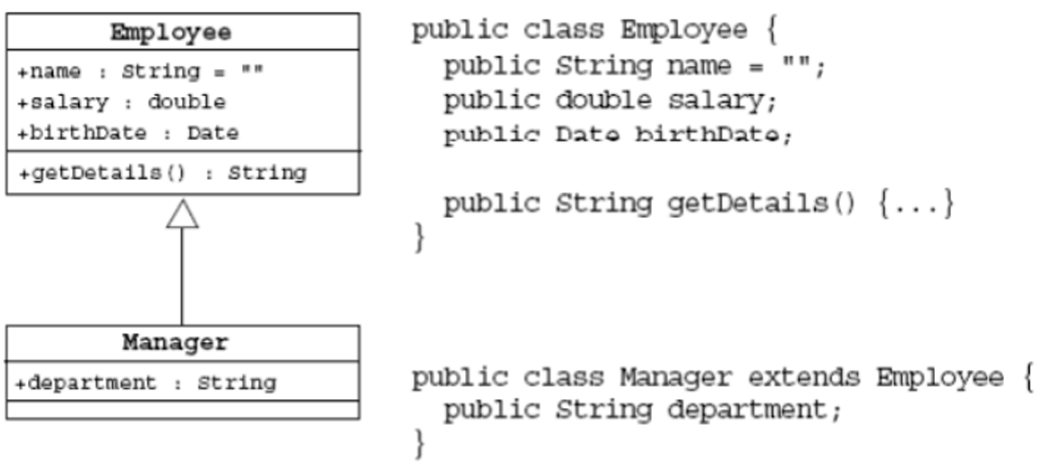
  Наследование
  Подклссы и суперклассы
Оптимизируем эти два класса, используя инструмент – наследование. Диаграмма классов отображает синтаксис наследования в Java:
Родительский класс в Java принято называть superclass.
Для каждого создаваемого подкласса в Java можно указывать только один суперкласс. Java не поддерживает наследование нескольких суперклассов в одном подклассе. Можно создать иерархию наследования, в которой подкласс становится суперклассом другого подкласса.

Slide 26
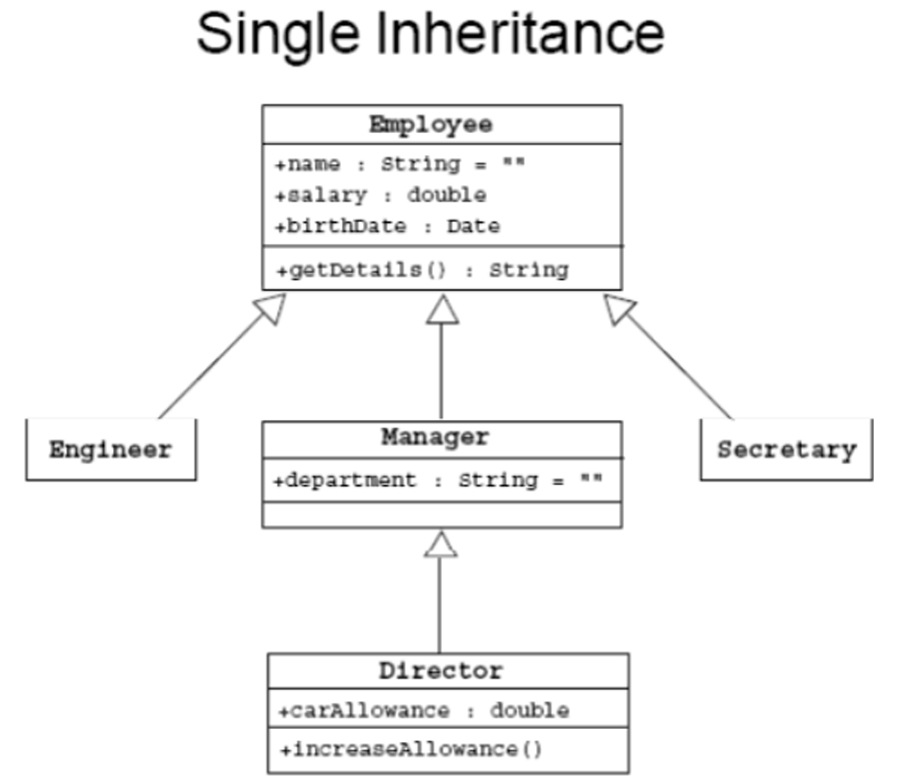
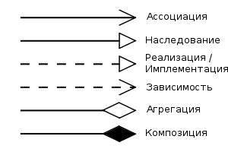
  Наследование
  Множественное наследование невозможно – возможно наследование только от одного родителя!

Slide 27
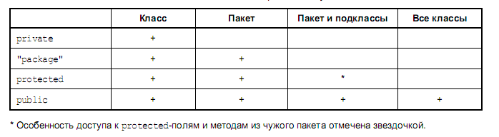
  Наследование
  Правила доступа к членам классов внутри иерархии
Хотя подкласс включает в себя все члены своего суперкласса, он не может получать доступ к тем членам суперкласса, которые объявлены как private.
В таблице перечислены модификаторы доступа к членам данных и их поведение в зависимости от локализации:

Slide 28
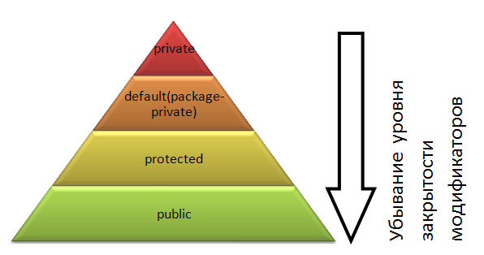
  Наследование
  Правила доступа к членам классов внутри иерархии
Во время наследования возможно изменение модификаторов доступа в сторону БОЛЬШЕЙ видимости.

Slide 29
  Наследование
  Правила доступа к членам классов внутри иерархии
Во время наследования возможно изменение модификаторов доступа в сторону БОЛЬШЕЙ видимости.
Так сделано для того, чтобы не нарушался принцип LSP («подкласс не должен требовать от вызывающего кода больше, чем базовый класс, и не должен предоставлять вызывающему коду меньше, чем базовый класс») для наследуемого класса.
1. Поэтому методы, объявленные как public в суперклассе, также должны быть public во всех подклассах. Методы, объявленные как protected в суперклассе, должны либо быть либо protected, либо public в подклассах; они не могут быть private. Методы, объявленные как private для всех не наследуются, так что нет никакого правила для них.
2. Переменная или метод, объявленные без модификатора контроля доступа доступны для любого другого класса в том же пакете.
2.1. При этом поля в интерфейсе неявно являются public, static, final, а методы в интерфейсе по умолчанию являются public.

Slide 30
  Наследование
  Правила доступа к членам классов внутри иерархии
3. Модификатор private — методы, переменные и конструкторы, которые объявлены как private в Java могут быть доступны только в пределах самого объявленного класса. Модификатор доступа private является наиболее ограничивающим уровенем доступа. Использование этого модификатора в Java является основным способом, чтобы скрыть данные.
4. Классы (исключая внутренние) и интерфейсы не могут быть private.
5. Модификатор protected — переменные, методы и конструкторы, которые объявляются как protected в суперклассе, могут быть доступны только для подклассов в другом пакете или для любого класса в пакете класса protected. Доступ protected дает подклассу возможность использовать вспомогательный метод или переменную, при этом не позволяя их использовать неродственным классам.
5.1. Модификатор доступа protected в Java не может быть применен к классу и интерфейсам. Методы и поля могут быть объявлены как protected, однако методы и поля в интерфейсе не могут быть объявлены как protected.

Slide 31
  Наследование
  Перегрузка (overload) и переопределение (override) методов в Java
Overload – перегрузка метода (об этой возможности мы уже упоминали выше)- определение в классе или в классах-потомках методов с одинаковым наименованием но различной сигнатурой. Фактически, такие методы – это совершенно разные методы с совпадающими именами.
Override– переопределение метода в классах-потомках, при этом сигнатура метода остается прежней, но, как правило, изменяется логика внутри метода.
Субкласс может менять поведение суперкласса;
Субкласс может создавать метод, отличный по функциональности от одноименного метода суперкласса, но с тем же именем и списком аргументов, т.е. сигнатурой. Этим переопределенный метод отличается от перегруженного!

Slide 32
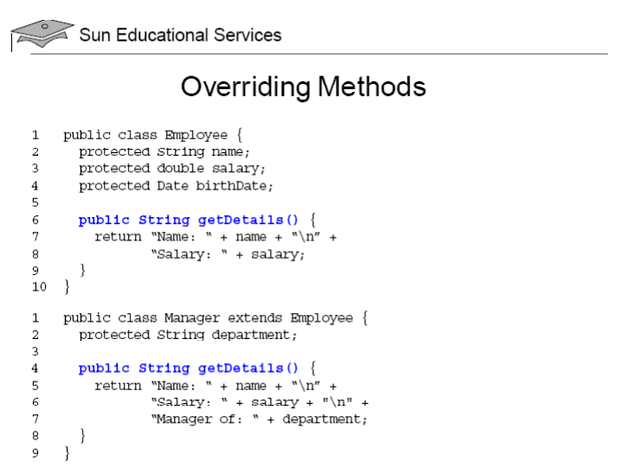
  Наследование
ПРИМЕР 7.3
20

Slide 33
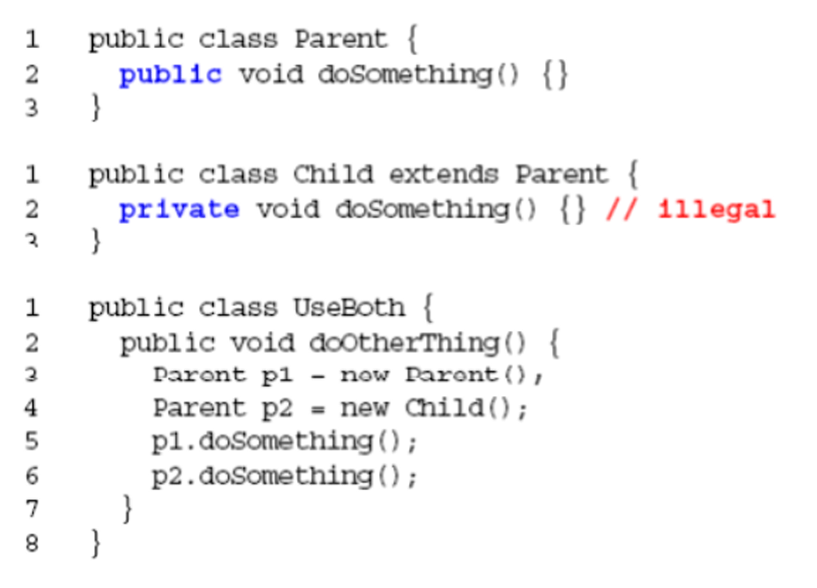
  Наследование
  Переопределенные методы не могут быть менее доступными
ПРИМЕР 7.3 (продолж)

Slide 34
  Наследование
  Использование ключевого слова super
  при наследовании
Ключевое слово super имеет две общих формы:
первую используют для вызова конструктора суперкласса.
вторую — для обращения к члену суперкласса, скрытому членом подкласса.
Если в иерархии классов сигнатура типа метода подкласса совпадает с атрибутами метода суперкласса, то метод подкласса переопределяет метод суперкласса.
Когда переопределённый метод вызывается из своего подкласса, он всегда будет ссылаться на версию метода подкласса. А версия метода суперкласса будет скрыта.
Если нужно получить доступ к версии переопределённого метода, определённого в суперклассе, то используйте ключевое слово super.
Не путайте переопределение с перегрузкой. Переопределение метода выполняется только в том случае, если имена и сигнатуры типов двух методов идентичны. В противном случае два метода являются просто перегруженными.

Slide 35
  Наследование
  Использование ключевого слова super для вызова конструкторов суперкласса
Здесь представлен родительский класс (superclass) Box:
ПРИМЕР 7.4
class Box {
private double width;
private double height;
private double depth;
Box(Box ob) { // конструирование клона объекта
width = ob. width; height = ob.height; depth = ob.depth;
// конструктор, используемый при указании всех измерений
Box(double w, double h, double d) {
width = w; height = h; depth = d;
// конструктор по умолчанию, используемый, если ни одно из измерений не указано
Box () {
width = -1; height = -1; depth = -1;
// вычисление и возврат объема
double volume () {
return width * height * depth;
}
}

Slide 36
  Наследование
  Использование ключевого слова super для вызова конструкторов суперкласса
Здесь представлен дочерний класс (subclass) BoxWeight :
ПРИМЕР 7.4 (продолж)
// Полностью реализуем все конструкторы.
class BoxWeight extends Box {
double weight; // вес параллелепипеда
BoxWeight(BoxWeight ob) { // конструирование клона объекта
// передача объекта конструктору
super(ob);
weight = ob.weight;
}
// конструктор, используемый при указании всех параметров
BoxWeight(double w, double h, double d, double m) {
super(w, h, d); // вызов конструктора суперкласса
weight = m;
}
BoxWeight() { // конструктор, используемый по умолчанию
super ();
weight = -1;
}
}

Slide 37
  Наследование
  Использование ключевого слова super для вызова конструкторов суперкласса
Исполняемый код:
ПРИМЕР 7.4 (продолж)
class DemoSuper {
public static void main(String args[]) {
BoxWeight myboxl = new BoxWeight(10, 20, 15, 34.3);
BoxWeight mybox2 = new BoxWeight(2, 3, 4, 0.076);
BoxWeight mybox3 = new BoxWeight ();
// по умолчанию
BoxWeight myclone = new BoxWeight(myboxl);
double vol;
vol = myboxl.volume ();
System.out.println("Объем myboxl равен " + vol) ;
System.out.println("Beс myboxl равен " + myboxl.weight);
System.out.println ();
vol = mybox2.volume();
… //Вывод результатов
vol = myboxЗ.volume();
… //Вывод результатов
vol = myclone.volume();
… //Вывод результатов
}
}
Эта программа генерирует следующий вывод:
Объем myboxl равен 3000.0
Вес myboxl равен 34.3
Объем mybox2 равен 24.0
Вес mybox2 равен 0.076
Объем myboxЗ равен -1.0
Вес myboxЗ равен -1.0
Объем myclone равен 3000.0
Вес myclone равен 34.3

Slide 38
  Наследование
  Порядок вызова конструкторов
В каком порядке вызываются конструкторы классов, образующих иерархию, при ее создании? Например, какой конструктор вызывается раньше: А или В, если B — это подкласс, а А — суперкласс?
В иерархии классов конструкторы вызываются в порядке наследования, начиная с суперкласса, и заканчивая подклассом. Более того, поскольку super () должен быть первым оператором, выполняемым в конструкторе подкласса, этот порядок остается неизменным, независимо от того, используется ли форма super().
Если конструктор super() не применяется, программа использует конструктор каждого суперкласса (по иерархии), заданный по умолчанию или не содержащий параметров.

Slide 39
  Наследование
  Второе применение ключевого слова super
Ключевое слово super имеет две общих формы:
первую используют для вызова конструктора суперкласса.
вторую — для обращения к члену суперкласса, скрытому членом подкласса.
Вторая форма ключевого слова super действует подобно ключевому слову this, за исключением того, что она всегда ссылается на суперкласс подкласса, в котором она использована. Общая форма этого применения ключевого слова super имеет следующий вид:
super.class_member
Здесь class_member может быть методом либо переменной экземпляра.
Вторая форма применения ключевого слова super наиболее подходит в тех ситуациях, когда имена членов подкласса скрывают члены суперкласса с такими же именами.

Slide 40
  Наследование
  Динамическая диспетчеризация методов
Механизм переопределения методов является основой для одной из наиболее мощных концепций Java – динамической диспетчеризации методов.
Динамическая диспетчеризация методов – это механизм, позволяющий определить какой из переопределенных методов нужно вызвать во время выполнения, а не во время компиляции. Ранее уже говорилось, что ссылочная переменная суперкласса может ссылаться на объект подкласса. Исполняющая система Java использует этот факт, чтобы принимать решения о вызове переопределенных методов во время выполнения. Когда переопределенный метод вызывается через ссылочную переменную суперкласса, Java определяет, какую версию метода следует выполнять, исходя из типа объекта, на который указывает ссылка в момент вызова.
Механизм динамической диспетчеризации в Java является аналогом виртуальных функций в С++, с той разницей что нет необходимости специально определять метод как virtual, чтобы запустить этот механизм. В этом смысле можно сказать, что в Java все методы (кроме статических) автоматически являются виртуальными.

Slide 41
  Наследование
  Динамическая диспетчеризация методов
Динамическая диспетчеризация методов важна потому, что именно с ее помощью Java реализует полиморфизм времени выполнения или динамический полиморфизм.
Вот как это происходит. Когда вызов переопределенного метода реализуется посредством ссылки на суперкласс, Java выбирает нужную версию этого метода в зависимости от типа объекта ссылки в момент вызова. Таким образом, этот выбор осуществляется во время выполнения. При ссылке на различные типы объектов программа будет обращаться к различным версиям переопределенного метода. Иначе говоря, выбор для выполнения версии переопределенного метода осуществляется в зависимости от типа объекта ссылки (а не от типа ссылочной переменной). Следовательно, если суперкласс содержит метод, переопределяемый подклассом, то при наличии ссылки на различные типы объектов через ссылочную переменную суперкласса программа будет выполнять различные версии метода.

Slide 42
  Ближе к практике
  Гомогенные и гетерогенные коллекции
Коллекции объектов с содержимым одинакового типа называются гомогенными:
  MyDate[ ] dates = new MyDate[2];
  dates[0] = new MyDate(22, 12, 1964);
  dates[1] = new MyDate(22, 7, 1964);
Коллекции, содержащие набор разнотипных объектов называют гетерогенными:
  Employee [ ] staff = new Employee[1024];
  staff[0] = new Manager();
  staft[1] = new Employee(),
staff[2] = new Engineer();

Slide 43
  Ближе к практике
  Полиморфные аргументы
  Так как менеджер – это работник, верно следующее:
  public class TaxService {
  public TaxRate findTaxRate (Employee e) {
    // считает налог работника
  }
  // Между тем, в другом месте в классе приложения
  TaxService taxSvc = new TaxService ();
  Manager m = new Manager ();
  TaxRate t = taxSvc.findTaxRate(m);
Полиморфные аргументы принимают все дочерние типы.

Slide 44
  Ближе к практике
Оператор instanceof
  public class Enployee extends Object
  public class Manager extends Employee
  public class Engineer extends Employee
  _______________________________________________________
  public void doSomething(Employee e) {
  if ( e instanceof Manager ) { // Обработка для Manager }
  else if ( e instanceof Engineer ) {// обработка для Engineer }
  else {// Process any other type of Employee }
  }
result = object instanceof class
Оператор instanceof возвращает значение true, если объект, определяемый параметром object, является экземпляром класса, определяемого параметром class. Он возвращает значение true, если класс, определяемый параметром class, присутствует в цепочке прототипов данного объекта (в иерархии классов). Он возвращает значение false, если объект, определяемый параметром Enployee, не является экземпляром класса, определяемого параметром class, или параметр object имеет значение null.

Slide 45
  Ближе к практике
Оператор instanceof и приведение типов
при необходимости можно выполнить приведение типов:
  public void DoSomesthing (Employee e) {
  if ( e instanceof Manager ) {
  Manager m = (Manager) e;
  // ссылочный тип m теперь ссылается на область объекта базового класса
  System.out.println("This is the manager of "+ m.getDepartment());
  }
  // оставшиеся операторы
}
Вышестоящий по иерархии класс явно преобразовывается к нижестоящему, с тем, чтобы вызвать имеющуюся в нем (нижестоящем) функцию.
Eсли преобразование невозможно — будет сгенерировано исключение ClassCastException.
Преобразование вверх по иерархии осуществляется неявно.

Slide 46
  Ближе к практике
Класс Object
В Java определен один специальный класс — Object. Все остальные классы являются подклассами этого класса. То есть Object — суперкласс всех остальных классов. Это означает, что ссылочная переменная типа Object может ссылаться на объект любого другого класса. Кроме того, поскольку массивы реализованы в виде классов, переменная типа Object может ссылаться также на любой массив.
Класс Object определяет методы, которые доступны в любом объекте.
  public class Employee { }
  эквивалентно:
  public class Enployee extends Object { }
В этом классе есть много полезных методов, рассмотрим для начала два:
equals()
toString()

Slide 47
  Ближе к практике
Метод equals
  • Оператор == определяет, являются ли две ссылки идентичными друг другу (то есть, относятся к одному объекту).
  • Метод equals определяет, являются ли объекты равными, но не обязательно идентичными.
  Реализация метода equals класса Object использует оператор ==.
  Классы пользователей могут переопределить метод equals, чтобы реализовать предметно-ориентированный тест на равенство.
  Примечание: Вы должны переопределить метод hashCode, если вы переопределяете метод equals.
Если хеш-коды разные, то и входные объекты гарантированно разные.
Если хеш-коды равны, то входные объекты не всегда равны.
Ситуация, когда у разных объектов одинаковые хеш-коды называется — коллизией. Вероятность возникновения коллизии зависит от используемого алгоритма генерации хеш-кода.

Slide 48
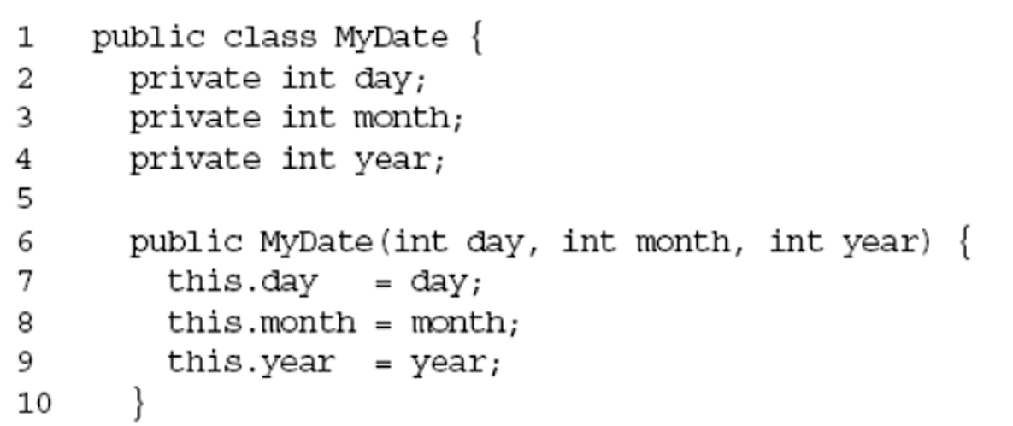
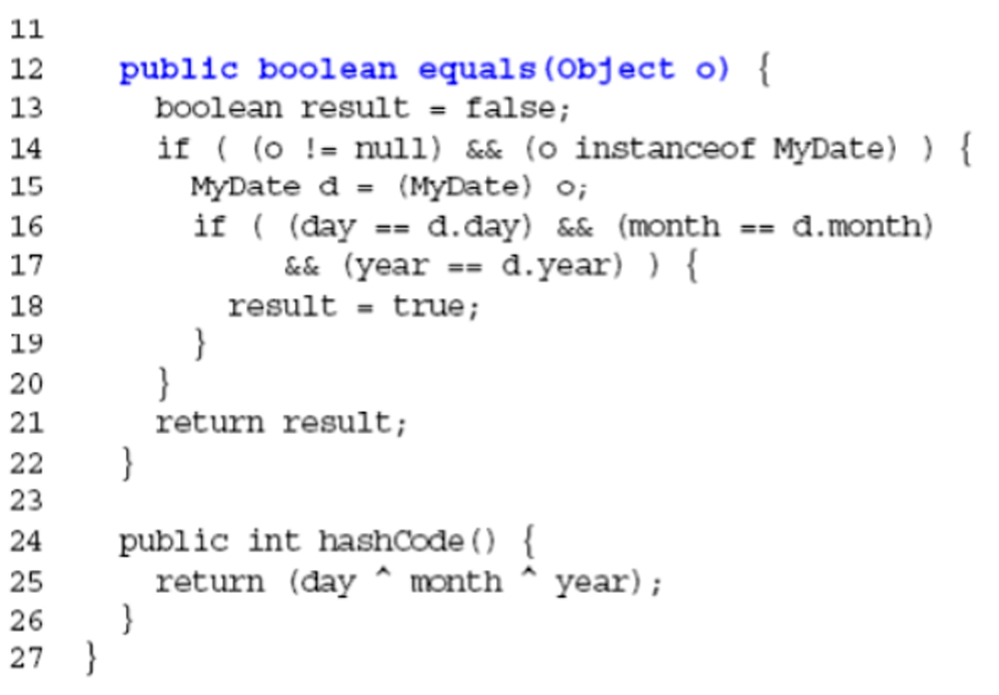
  Ближе к практике
Метод equals
ПРИМЕР 7.5

Slide 49
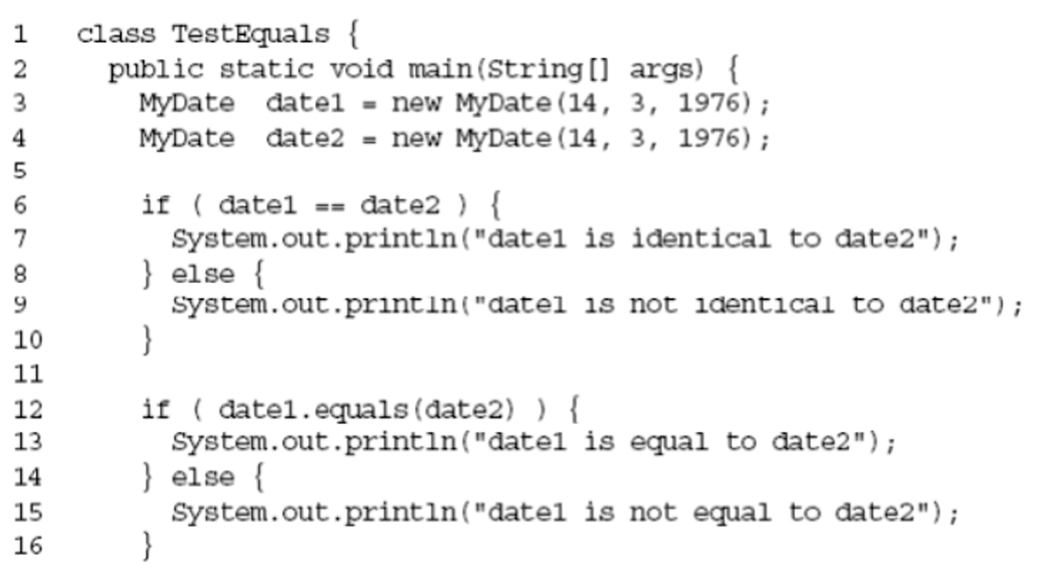
  Ближе к практике
Метод equals
ПРИМЕР 7.5 (продолжение)

Slide 50
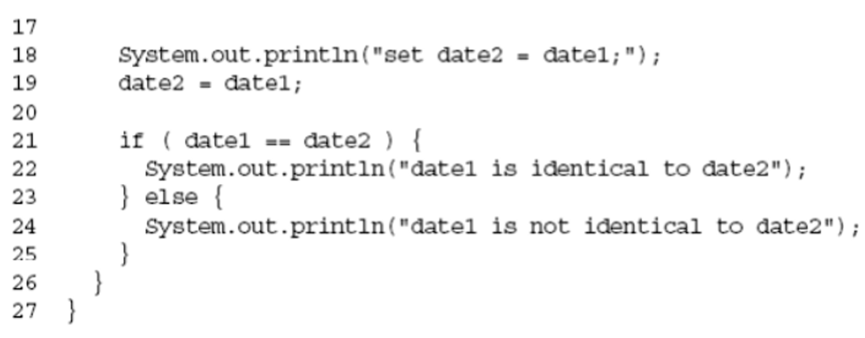
  Ближе к практике
Метод equals
ПРИМЕР 7.5 (продолжение)
Этот пример сгенерирует следующий результат:
  date1 is not identical to date2
date1 is equal to date2
  set date2 = datel;
date1 is identical to date2

Slide 51
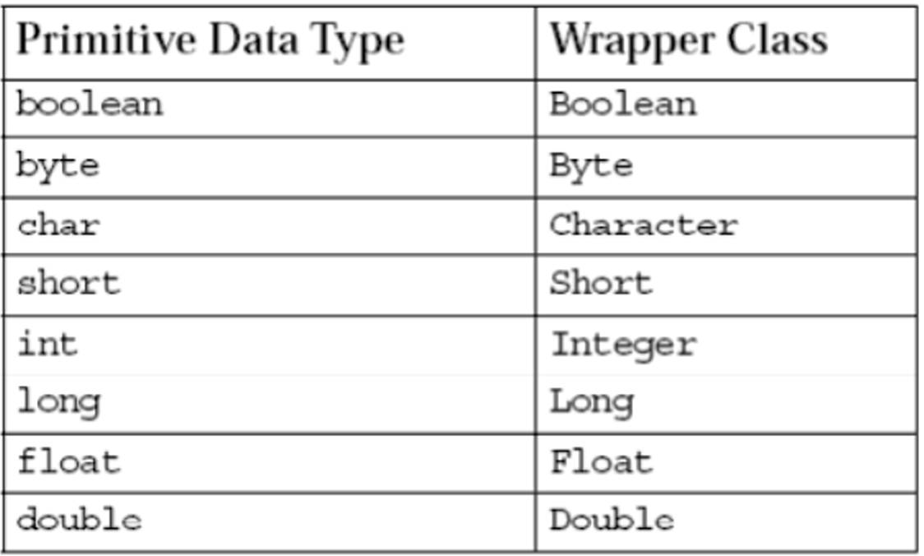
Ближе к практике
Метод toString
Метод toString имеет следующие характеристики:
Этот метод преобразует объект в строку.
Используйте этот метод для объединения строк.
Переопределяйте этот метод для предоставления информации о объекте определенном пользователем в удобном для чтения формате.
Используйте статические методы-обертки toString разных классов для преобразования примитивных типов в строку.
Классы-обертки
Можно рассматривать примитивные типы данных, как объекты

Slide 52
  Ближе к практике
Классы-обертки
  Пример класса - обертки:
  int pInt = 420;
  Integer wInt = new Integer(pInt); // это называется //“Заворачивание” (boxing)
  int p2 = wInt.intValue() ; //это называется “разворачивание” - unboxing
  Другие методы:
  int x = Integer.valueOf (str).intValue() ;
int x = Integer.parseInt(str);
Во многих случаях предпочтительней работать именно с объектами, а не с примитивными типами. Так, например, при использовании коллекций просто необходимо значения примитивных типов представлять в виде объектов.
Также классы-обертки содержат статические методы для обеспечения удобного манипулирования соответствующими примитивными типами, например, преобразование к строковому виду.

Slide 53
  Ближе к практике
“Автозаворачивание” примитивных типов
Autoboxing:
Преобразование примитивных типов в эквивалентные объектные
Классы-оболочки не всегда необходимы, например:
  int pInt = 420;
  Integer wInt = pInt; //это называется autoboxing
  int p2 = wInt; // это называется autounboxing
При использовании Autoboxing проявляется потеря производительности

Slide 54
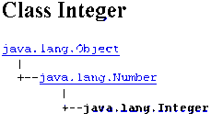
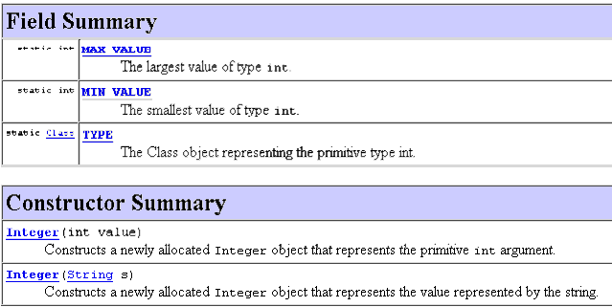
  Ближе к практике

Slide 55
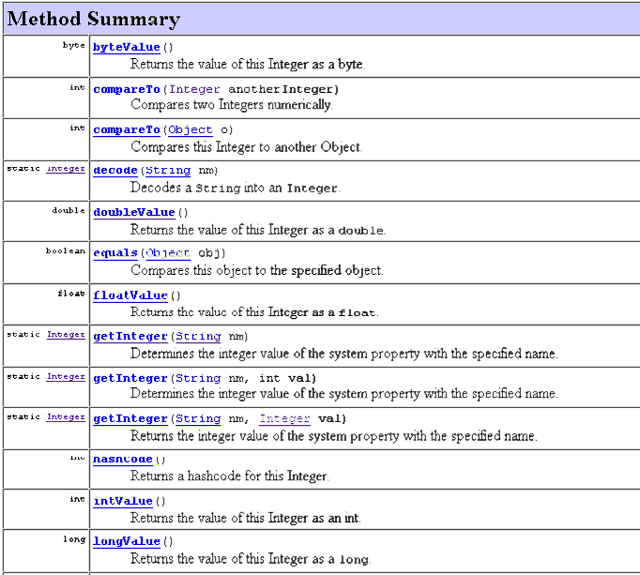
  Ближе к практике

Slide 56
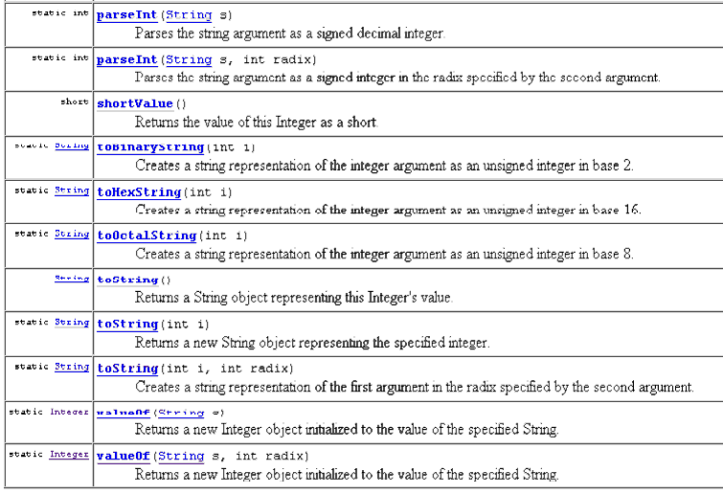
  Ближе к практике
http://docs.oracle.com/javase/7/docs/api/java/lang/Integer.html

Slide 57
  Ближе к практике
Аннотация @Override
Аннотация @Override информирует компилятор о том, что метод переопределяет метод из суперкласса.
На практике возможны случаи, когда вызываемый метод наследуемого класса не может найти метод родительского класса либо из-за неправильной расстановки модификаторов доступа, либо из-за неправильного расположения классов в пакетах.
Если не использовать аннотацию @Override, то "неправильная" программа скомпилируется без ошибок, а сам проблемный участок тода станет нереально сложно найти. Использование аннотации @Override заставляет компилятор сразу проверять переопределяет ли метод аналогичный в суперклассе.
public class MyDate {
private int day, month,year;
public MyDate(int d, int m, int y)
{day=d; month=m; year=y;
}
@Override
public boolean equals(Object o)
{
boolean result =false;
if(o!=null && o instanceof MyDate)
{ MyDate d=(MyDate)o;
if ((day==d.day)&&(month==d.month)&&(year==d.year))
result=true;
}
return result; } }

Slide 58
  Ключевое слово Final
  Модификатор final может указываться в объявлении переменных, методов и в заголовке классов.
  В применении к переменным он означает, что их значение не может быть изменено. Переменная с модификатором final должна быть инициализирована при объявлении (подобно const в С++). Описатель final в сочетании с описателем static позволяют создать константы, т.е. переменные, неизменные во всей программе.
  Если модификатор final указан в определении метода, то это означает запрет на переопределение (overriding) данного метода во всех порожденных классах. Если точно известно, что данный метод не будет переопределяться в подклассах, то имеет смысл объявить его с модификатором final, т.к. это может повысить эффективность выполнения.
  Кроме того, модификатор final может указываться в определении классов (перед ключевым словом class). Это будет означать запрет наследования от данного класса.
final double pi = 3.14; //неизменяемая локальная переменная
final int getX() {...}
  //метод, для которого запрещено переопределение (overriding)
final class А {...} //класс, для которого запрещено наследование

Slide 59
  Ключевое слово Final
  Blank final variables
class Pt { }
class BFinal
{ final int num1 = 0;
final int bnum;
final Pt p;
public BFinal() {
bnum = 1;
//инициализируем чистую bnum типа final
p=new Pt(); }
public BFinal(int arg) {
bnum = arg; //Инициализируем чистую bnum типа final
p=new Pt(); }
public static void main(String[]args){
BFinal bf = new BFinal();
} }
В Java есть особенность. Средства языка позволяют создавать пустые final (blank final).
Особенность таких констант в том, что это чистая или пустая переменная, описанная как константа (указан модификатор final), но не выполнена инициализация поля значением. Любая переменная, описанная как final, должна быть определена, ее необходимо инициализировать до применения. За этим следит компилятор.
Правило. Пустой final перед использованием ДОЛЖЕН быть инициализирован значением в конструкторе.

Slide 60
Перечисление
  Перечисление – это класс
enum Season { WINTER, SPRING, SUMMER, AUTUMN }
Объявляя enum мы неявно создаем класс производный от java.lang.Enum. Условно конструкция enum Season { ... } эквивалентна class Season extends java.lang.Enum { ... }. И хотя явным образом наследоваться от java.lang.Enum нам не позволяет компилятор, все же в том, что enum наследуется, легко убедиться с помощью reflection:
System.out.println(Season.class.getSuperclass());
На консоль будет выведено:
class java.lang.Enum
Элементы enum Season (WINTER, SPRING и т.д.) - это статически доступные экземпляры enum-класса Season. Их статическая доступность позволяет нам выполнять сравнение с помощью оператора сравнения ссылок ==. Пример:
Season season = Season.SUMMER;
Season next_season;
if (season == Season.AUTUMN)
next_season = Season.WINTER;

Slide 61
Перечисление
  Перечисление – это класс
Как уже было сказано ранее любой enum-класс наследует java.lang.Enum, который содержит ряд методов полезных для всех перечислений. Пример:
Season season = Season.WINTER;
System.out.println("season.name()=" + season.name() +
" season.toString()=" + season.toString() +
" season.ordinal()=" + season.ordinal());
Будет выведено:
season.name()=WINTER season.toString()=WINTER
season.ordinal()=0
Здесь показано использование методов name(), toString() и ordinal().
Иногда необходимо получить список всех элементов enum-класса во время выполнения. Для этих целей в каждом enum-классе компилятор создает метод: public static EnumClass[] values(). Пример использования:
System.out.println(Arrays.toString(Season.values()));
Получим вывод: [WINTER, SPRING, SUMMER, AUTUMN]

Slide 62
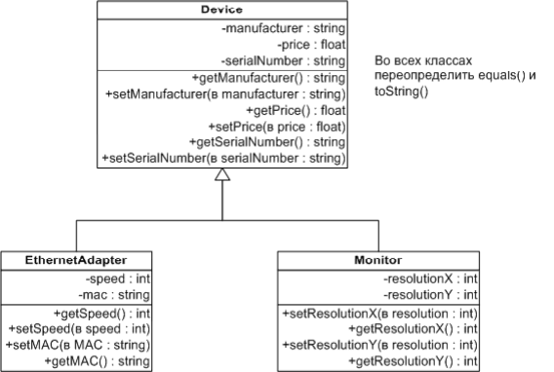
  Пример задания:
Разработать классы согласно иерархии, в программе продемонстрировать создание массива разнотипных устройств, установку и вывод характеристик каждого устройства. (Задача согласно варианту)

Slide 63
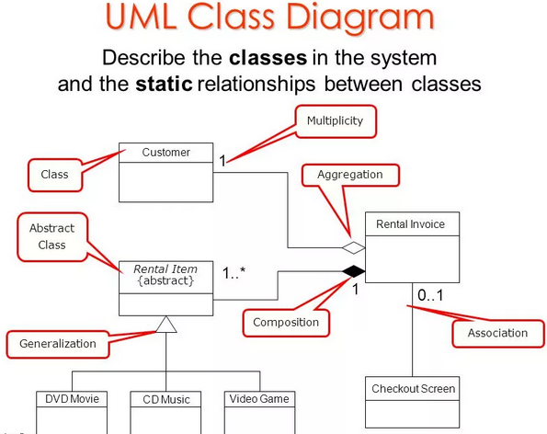
  Напоминалка:

Slide 64
ИТЕРФЕЙСЫ

Slide 65
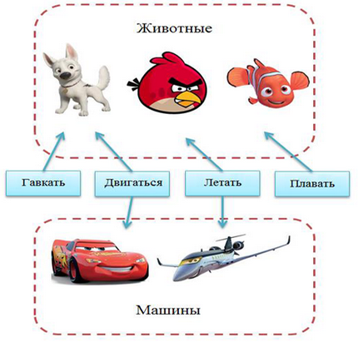
ИТЕРФЕЙСЫ
  Зачем нужны интерфейсы?
Интерфейс сообщает, какая одинаковая функциональность присуща реализующим его классам.
Interface "говорит": "Все классы, реализующие этот особый интерфейс будут иметь нечто общее". Поэтому, любой код, использующий interface знает, какой из методов может быть вызван для этого interface, впрочем, это все.
Так что interface используется в качестве установления "протокола" между классами. (Некоторые ООЯ имеют даже встроенное ключевое слово protocol, делающее то же самое действие.)

Slide 66
ИТЕРФЕЙСЫ
  Зачем нужны интерфейсы
Интерфейсы изолируют определение набора методов от иерархии наследования.
Поскольку иерархия интерфейсов не совпадает с иерархией классов, классы, никак не связанные между собой в иерархии, могут реализовать один и тот же интерфейс или набор методов. Именно здесь возможности интерфейсов проявляются в наибольшей степени.
Интерфейсы помогают повысить уровень абстракции.

Slide 67
ИТЕРФЕЙСЫ
  Правила использования
Java предоставляет программисту еще одно средство, родственное классам, - интерфейсы.
Интерфейсы синтаксически подобны абстрактным классам, но в отличие от абстрактного класса содержат только константы (неизменяемые static final - поля) и объявления методов без их реализации.
Перед ключевым словом interface может стоять только один модификатор public, означающий как и для класса, что интерфейс доступен отовсюду. Если же модификатора public нет, интерфейс доступен только в пределах своего пакета.

Slide 68
ИТЕРФЕЙСЫ
  Правила использования
Интерфейсы обладают своей собственной иерархией, не пересекающейся с классовой иерархией наследования. При этом, в отличие от классов, интерфейсы допускают множественное наследование. Именно в этом и заключается их главная особенность.
В блоке описания интерфейса в любом порядке объявляются переменные и заголовки методов. Фактически все методы являются абстрактными, но модификатор abstract указывать не надо. Аналогично, все переменные являются static final полями (т.е. фактически неизменяемыми константами), но модификаторы static и final указывать не надо. При объявлении переменных в интерфейсе их обязательно нужно инициализировать константными значениями.

Slide 69
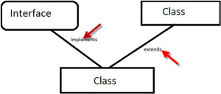
ИТЕРФЕЙСЫ
  Правила использования
Все константы и методы в интерфейсах всегда открыты, вне зависимости от указания модификатора public (прочие типы модификаторов управления доступом в интерфейсах недопустимы).
Интерфейсы размещаются в тех же пакетах и подпакетах, что и классы, и также компилируются в class-файлы.
  Реализация
<модификатор>class <имя_класса> [extends <имя_суперкласса>] [implements <список интерфейсов>] {...}
Для того, чтобы использовать интерфейсы, от них должен быть унаследован класс, который реализует все абстрактные методы, определенные в интерфейсе. Это можно сделать с помощью ключевого слова implements в заголовке объявления класса, после которого следует список интерфейсов, методы которых реализует данный класс (класс может реализовать методы нескольких интерфейсов).

Slide 70
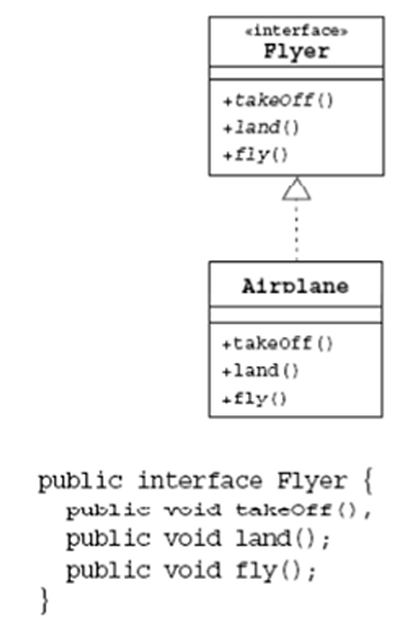
ИТЕРФЕЙСЫ
  Пример интерфейса «Летательный аппарат»
Особенности реализации интерфейсов:
Методы, которые реализуют интерфейс, должны быть объявлены как public.
Сигнатура типа реализующего метода должна точно соответствовать сигнатуре типа, указанной в определении интерфейса.
Если класс включает интерфейс, но реализует не все его методы, то такой класс должен быть объявлен как абстрактный.
Если класс реализует интерфейс, унаследованный от другого интерфейса, класс должен реализовать все методы, определенные в цепочке наследования интерфейсов.

Slide 71
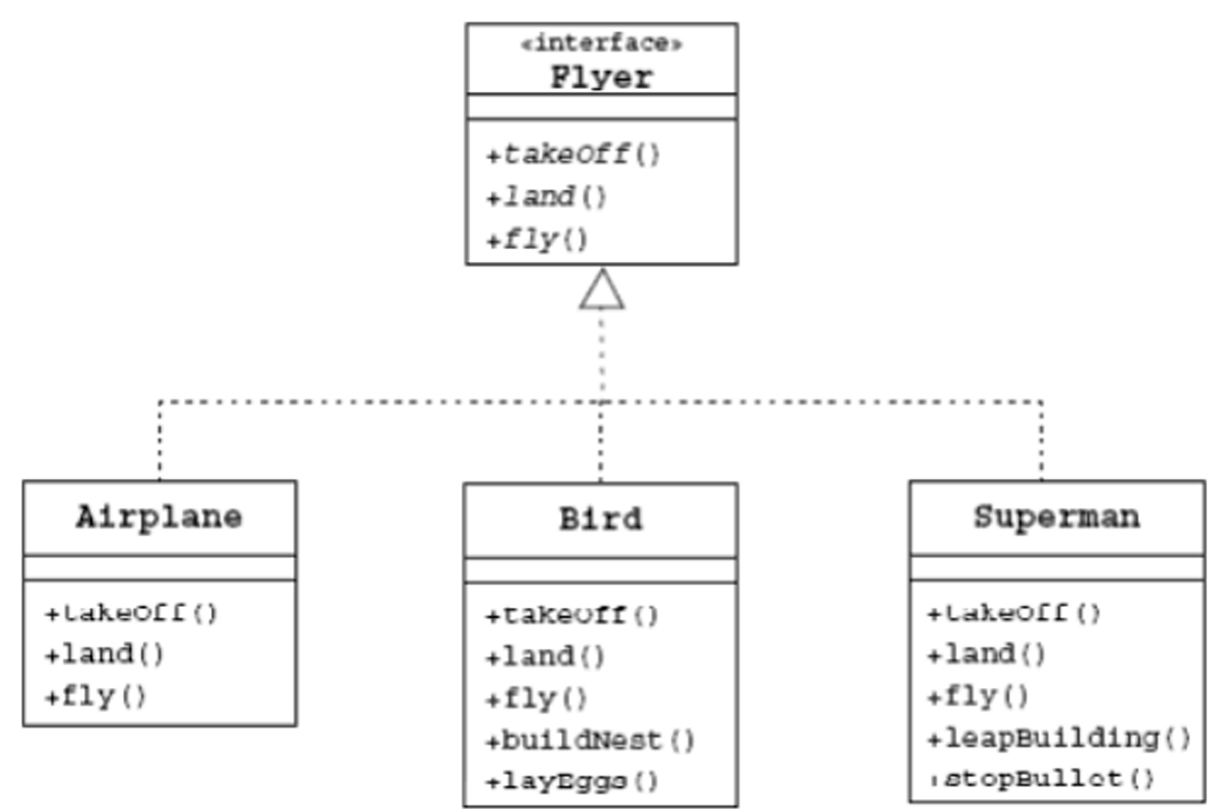
ИТЕРФЕЙСЫ
Пример интерфейса «Летательный аппарат»
  public class Airplane implements Flyer
  {
  public void takeOff{
    // разгон, ускорение после отрыва шасси от земли
  }
  public void land() {
    // выбрасывание шасси, торможение
  }
  public void fly() {
    // процедура полета – двигатель работает
  }
}

Slide 72
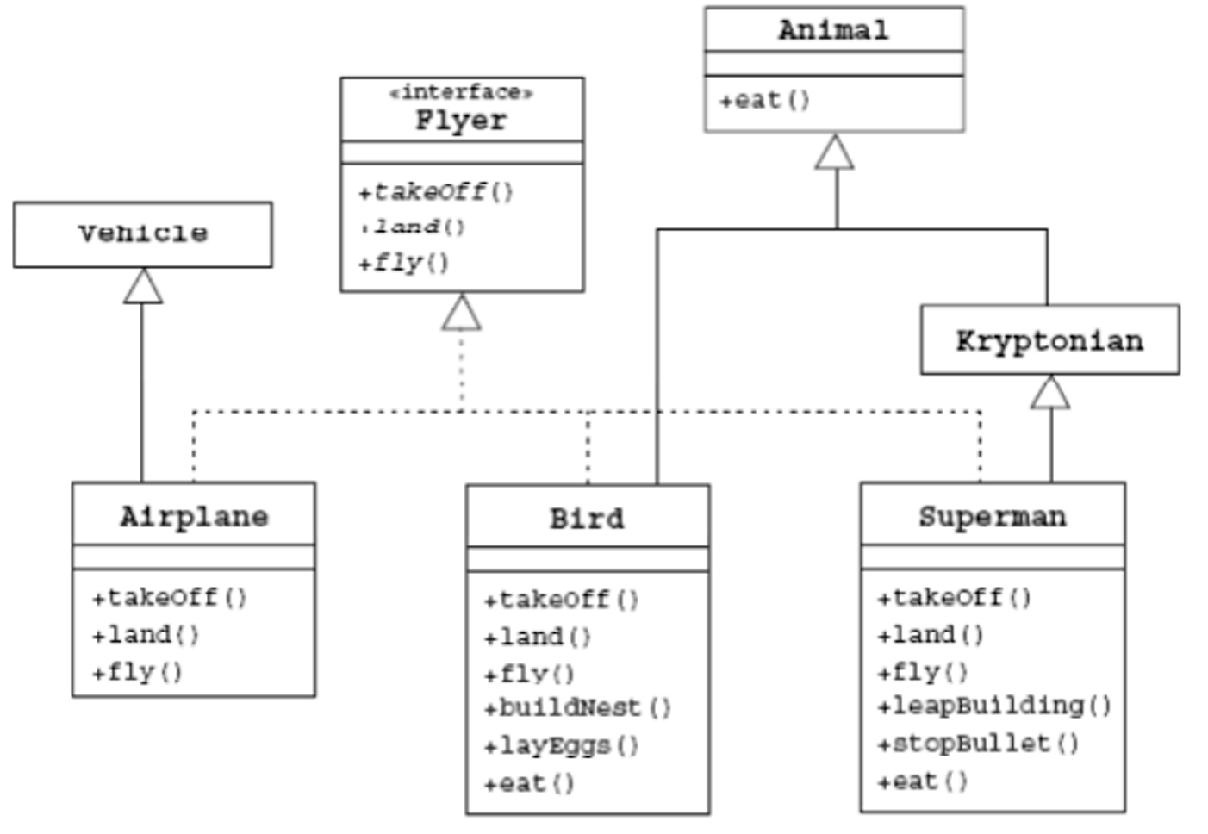
ИТЕРФЕЙСЫ
  Пример интерфейса «Летательный аппарат» и класс «Птица»
  public class Bird extends Animal implements Flyer {
    public void takeoff() { /*take-off implementation */ }
    public void land() { /*landing implementation */ }
    public void fly() { /*fly implementation */ }
    public void buildNest() { /*nest building behavior */ }
    public void layEggs() { /*egg laying behavior */ }
    public void eat() { /*override eating behavior*/ }
  }

Slide 73
ИТЕРФЕЙСЫ
  Правила использования
Интерфейсы в основном целесообразно применять если различные классы, никак не связанные по иерархии классового наследования, должны реализовать некий общий набор методов.
Что же лучше использовать: абстрактный класс или интерфейс?
На этот вопрос нет однозначного ответа.
Создавая абстрактный класс, вы волей-неволей погружаете его в иерархию классов, связанную условиями одиночного наследования и единым предком — классом Object.
Пользуясь интерфейсами, вы можете свободно проектировать систему, не задумываясь об этих ограничениях.
С другой стороны, в абстрактных классах можно сразу реализовать часть методов. Реализуя же интерфейсы, вы обречены на скучное переопределение всех методов.
Вообще же наличие и классов, и интерфейсов дает разработчику богатые возможности для проектирования.

Slide 74
ИТЕРФЕЙСЫ
  Правила использования
Начиная с Java 9, вы можете использовать приватные методы в интерфейсах. У них есть следующие особенности:
у приватных методов есть тело, они не абстрактные
они могут быть как статическими, так и нестатическими
они не наследуются классами, реализующими интерфейс, и интерфейсами
они могут вызывать другие методы интерфейса
приватные методы могут вызывать другие приватные, абстрактные, статические методы или методы по умолчанию
приватные статические методы могут вызывать только другие статические и приватные статические методы
пример

Slide 75
ИТЕРФЕЙСЫ
  Правила использования
пример
public interface MyInterface {
private static int staticMethod() {
return 42;
}
private int nonStaticMethod() {
return 0;
}
}

Slide 76
ИТЕРФЕЙСЫ
  Правила использования
ISP
(Interface Segregation Principle / Принцип разделения интерфейса / Четвертый принцип SOLID) призывает не создавать жирные универсальные интерфейсы. Вместо этого интерфейсы нужно разделять на более мелкие и специализированные, это поможет гибче их комбинировать в имплементирующих классах, не заставляя имплементировать лишние методы.
Неплохая статья на тему ООП https://habr.com/ru/post/463125/?ysclid=l3mq7vmhm3

Slide 77
ИТЕРФЕЙСЫ
  Расширение интерфейса с наследованием
Вы можете с легкостью добавлять объявления методов, в интерфейсы, используя наследование, а так же Вы можете комбинировать несколько интерфейсов в один новый интерфес с наследованием. В обоих случаях Вы получите новый интерфейс, как видно из примера ниже:
//HorrorShow.java
// Расширение интерфейса с наследованием.
interface Monster { void menace(); } //угрожать
interface DangerousMonster extends Monster { void destroy(); }
class DragonZilla implements DangerousMonster {
public void menace() {}
public void destroy() {} }
class HorrorShow {
static void u(Monster b) { b.menace(); }
static void v(DangerousMonster d) { d.menace(); d.destroy(); }
public static void main(String[] args) {
DragonZilla if2 = new DragonZilla(); u(if2); v(if2); } }

Slide 78
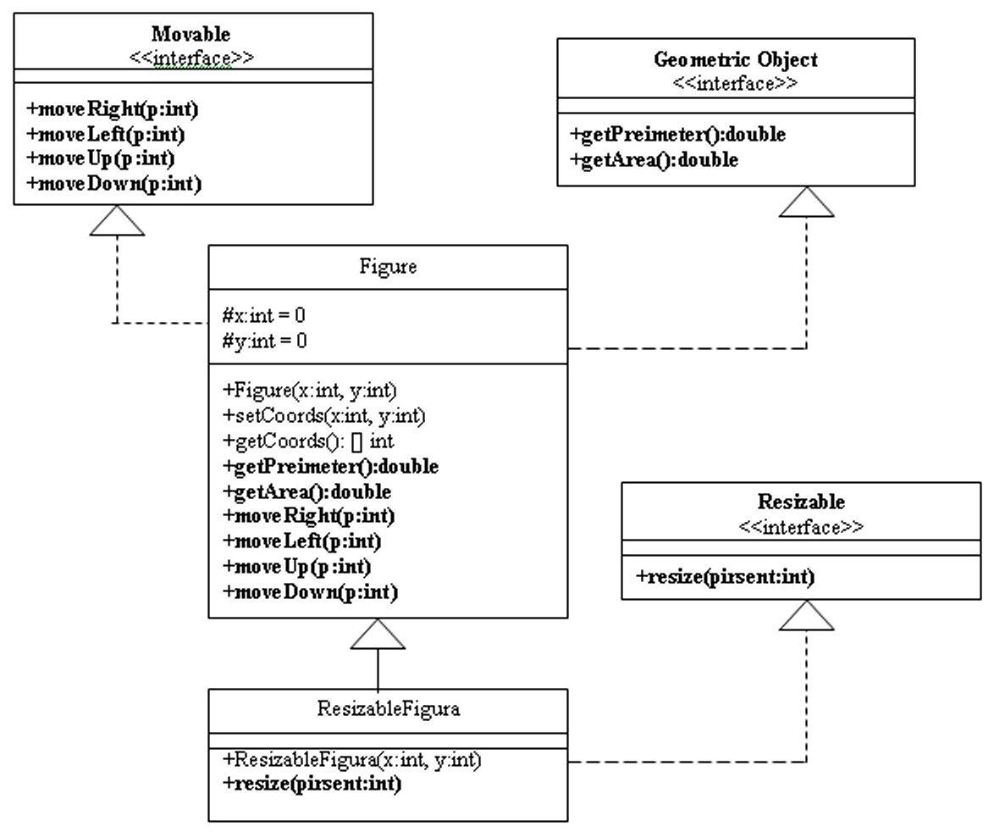
ИТЕРФЕЙСЫ
  Задание
Разработайте интерфейс GeometricObject, который задает абстрактные методы: getPerimeter() and getArea(), как показано на диаграмме. И интерфейс Moveable для реализации движения фигур.
Реализуйте фигуры, согласно варианту. Выполните тестирование проекта.

